Slide 1
管理会计

Slide 2
管 理 会 计
第 一 章 总论
第 二 章 成本性态分析
第 三 章 变动成本法
第 四 章 本量利分析
第 五 章 预测分析
第 六 章 短期决策分析
第 七 章 长期投资决策要素
第 八 章 长期投资决策分析
第 九 章 全面预算
第 十 章 成本控制
第十一章 责任会计
第十二章 不确定分析

Slide 3
学习目的要求
1、掌握会计基本概论，重点掌握管理会计与财务会计关系。
2、熟悉管理会计职能，内容及产生。

Slide 4
教学重点和难点
１、管理会计定义
２、管理会计职能
３、管理会计与财务关系区别

Slide 5
第一节、管理会计含义
指在当代市场经济条件下，以强化企业内部经营管理，实现最佳经济效益为最终目的，以现代企业经营活动及其价值的表现为对象，通过对财务等信息深加工和再利用，实现对经济过程的预测、决策、规划、控制考核，评价等职能的一个会计分支。
预测决策会计
规划控制会计
责任会计
其中预测决策会计处于现代管理会计的核心。
１、预测经济前景
２、参与经济决策
３、规划经营目标
４、控制经济过程
５、考核评价经营业绩
含义
职能
内容

Slide 6
第二节、管理会计形成与发展
一、历史沿革
1、近代会计向现代会计的过渡形成了管理会计产生时代背景期2、20世纪50年代，首先在西方发展 （出现有别CPA的CMA）3、理会计实践的发展，大促进了管理会计理论研究繁荣
二、管理会计形成与发展原因
1、社会生产力的进步，市场经济繁荣及其对经济管理客观要求是导致管理会计形成与发展内在原因。
2、现代电脑技术进步加速管理会计完善与发展。
3、现代管理科学理论起到积极的作用。

Slide 7
第三节、管理会计假设与原则
一、基本假设
１、多层主体假设 （整体、责任单位）
２、理性行为假设
３、合理预期假设
４、充分占有信息假设

Slide 8
第三节、管理会计假设与原则
二、基本原则
１、最优化原则
２、效益性原则 有利于总目标实现 成本——效益原则
３、决策有用性原则：相关性和可靠性
４、及时性原则
５、重要性原则
６、灵活性原则

Slide 9
第四节、管理会计与财务会计关系
同属于现代会计
最终目标相同
管理会计与财务会计的联系
相互分享部分信息
财务会计改革有助于管理会计的发展

Slide 10
第四节、管理会计与财务会计关系
会计主体不同
前者为活账的经营会计，后者为呆账的报账型会计
具体工作目标不同
工作依据不同
管理会计与财务会计的区别
基本职能不同
方法及程序不同
时间特征
信息特征不同
信息载体
体系完善程度不同
信息属性
观念取向不同

Slide 11
本章总结：本章须掌握管理会计与财务会计联系与区别 。

Slide 12
管 理 会 计
第 一 章 总论
第 二 章 成本性态分析
第 三 章 变动成本法
第 四 章 本量利分析
第 五 章 预测分析
第 六 章 短期决策分析
第 七 章 长期投资决策要素
第 八 章 长期投资决策分析
第 九 章 全面预算
第 十 章 成本控制
第十一章 责任会计
第十二章 不确定分析

Slide 13
学习目的要求
１、掌握固定成本、变动成本概念、构成内容
２、重点掌握高低点法和回归直线性应用技巧
３、熟悉成本性态和相关范围
４、了解成本习性分析程序，各种成本性态分析方法

Slide 14
教学重点和难点
１、成本性态及分类
２、相关范围意义
３、成本习性分析方法应用

Slide 15
第一节、成本及其分类
一、管理会计中成本概念
企业在经营中对象化的以货币表现的为达到一定目的而应当或可能发生的各种资源价值牺牲或代价.
⬇成本时态可以过去，也可以是现在和将来 .

Slide 16
第一节、成本及其分类
核算目标不同
生产成本
制造成本
直接材料
直接人工
制造费用
非生产成本
行政及推销成本
业务成本
责任成本
质量成本
时 态 分 类
历史成本
未来成本
成本分类
相关性分类
相关成本
无关成本
可控性
不可控性
可控性分类
直接成本
间接成本
可辨认性分类
产品成本
期间成本
经济用途分类
可盘存性分类

Slide 17
第二节、成本性态及相关范围
一、成本性态含义
是指在一定条件下成本总额与特定业务量之间关系
①业务量既可用绝对业务量表示，也可用相对业务量表示。
②成本总额包括全部生产成本与非生产成本。
Notes:
我们 有则后 知道愤怒

Slide 18
第二节、成本性态及相关范围
二、成本按其性态分类
固定成本
变动成本
混合成本

Slide 19
1. 固定成本
⬇概念：指在一定相关范围内，其总额不随业务发生任何数额变化的那部分成本。
例如：行政管理人员的工资、办公费、财产保险费、不动产税、固定资产折旧费、职工教育培训费。
例：某产品生产，月折旧费为6000元。
预计产量
1000件
2000件
3000件
月折旧费
6000元
6000元
6000元
单位产品折旧费
6元
3元
2元

Slide 20
1. 固定成本
⬇特点：（1）固定成本总额不变性
（2）单位固定成本的反比例变动性
图示：
固定成本（千元）
单位固定成本（元）
6
4
2
y=a
6
4
2
Y=a/x
0 2 4 6 8
产量（千件）
0 2 4 6
产量（千件）

Slide 21
1. 固定成本
⬇固定成本细分 ：
①约束性固定成本
折旧费、不动产税 保险量和管理人员薪金
②酌量性固定成本 （选择性固定成本）
受管理当局决策行为影响，如广告费， 新产品研究开发费用和职工培训费等
注：固定成本通常用绝对量表示。

Slide 22
2. 变动成本
⬇概念：是指在一定相关范围内，其总额随业务量成正比变化那部分成本。
例如：直接材料、直接人工、推销佣金等。
例：某产品生产，单位产品材料成本为10元。
预计产量
1000件
2000件
3000件
材料费
10000元
20000元
30000元
单位产品材料费
10元
10元
10元

Slide 23
2. 变动成本
⬇特点：①变动成本总额正比例、变动性
②单位变动成本的不变性
图示：
变动成本（万元）
单位变动成本元）
12
8
4
Y=bx
15
10
5
Y=b
0 2 4 6 8
产量（千件）
0 2 4 6
产量（千件）

Slide 24
2. 变动成本
⬇变动成本细分：
①技术性变动成本
——消耗量由技术因素影响
②酌量性变动成本
——受企业管理部门决策影响

Slide 25
3.混合成本
⬇概念：介于固定成本与变动成本之间，其总额随业务量变动而又不成正比例变动。
例如：水电费、电话费、设备维修费、机械动力费、检验人员工资、行政管理费等。
⬇存在必然性 ：
双重标志——是否变动、是否正比例变动

Slide 26
3.混合成本
⬇混合成本细分：
（1）标准式混合成本——半变动成本：
有一个“基数”，在基数的基础上，随着业务量的变化而成比例变化。 如：电话费、水费、电费等。
（2）阶梯式混合成本——半固定成本：
在一定业务量范围内固定，超过该业务量范围，成本总额跃升到一个新的水平不变。如：质检员工资等。
（3）低坡式混合成本——延伸变动成本：
在业务量的某一临界点以下固定，超过这一临界点则成比例变动。
如：职工有加班时的工资总额，计时工资总额固定，加班工资呈比例变动。
（4）曲线式混合成本

Slide 27
3.混合成本
y
Y=a+bx
（1）半变动成本
（2）半固定成本
（3）延伸变动成本
0
x
y
y
x
0
x
0

Slide 28
第二节、成本性态及相关范围
三、相关范围的作用及成本性态特点
１、相关范围作用
——成本随业务量特定变动范围
２、成本性态特点
——相对性、暂时性和可能转化性

Slide 29
第三节、成本性态分析程序与方法
一、成本性分析的含义与目的
１、定义：在明确各种成本性态的基础上，按照一定程序和方法，最终将全部成本分为固定成本和变动成本大类，并建立相应成本函数模型的过程。
２、成本性态分析与成本性态分类异同：
异 ①性质不同 ②最终结果不同
同 两者都是以企业总成本为对象，成本性分析需要以成本性分类为前提

Slide 30
第三节、成本性态分析程序与方法
二、成本性态分析方法
技术测定法
用投入产出关系比较稳定新企业
成本性态分析方法
直接分析法又称个别确认法
对每项成本划分固定成本或变动成本
高低点法
历史资料分析法
散布图法
回归直线法

Slide 31
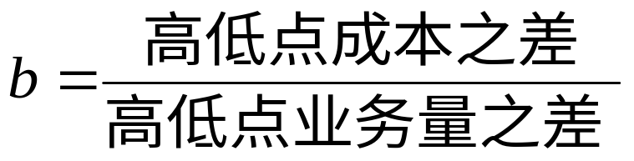
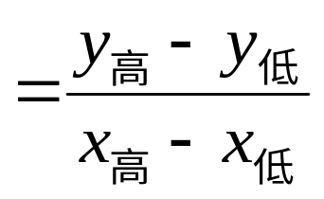
1. 高低点法：
⬇ 高低点法定义：
高低点选择必须以一定时期内业务量的高低来确定而不是按成本高低。 步骤：
⬇ 高低点法步骤：
（1）确定单位变动成本（变动成本率）b:

Slide 32
1. 高低点法：
(2) 确定固定成本a:
a =最高点混合成本-b•最高点业务量
或=最低点混合成本-b•最低点业务量
（3）确定成本趋势预测模型：
y=a+b•x
例：
月份n
1
2
3
4
5
6
产量x(件)
450
250
370
530
420
650
混合成本y（元）
5000
3300
3700
6500
5200
5800

Slide 33


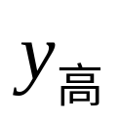

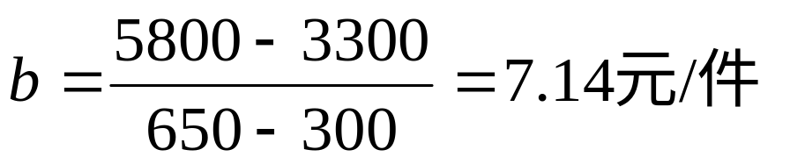
1. 高低点法：
解： 按照业务量确定高、低两点为
=650件
=300件
=5800元
=3300元
a =5800-7.14×650=1159元
或=3300-7.14×300=1158元
Y=a+b•x=1158+7.14•x

Slide 34
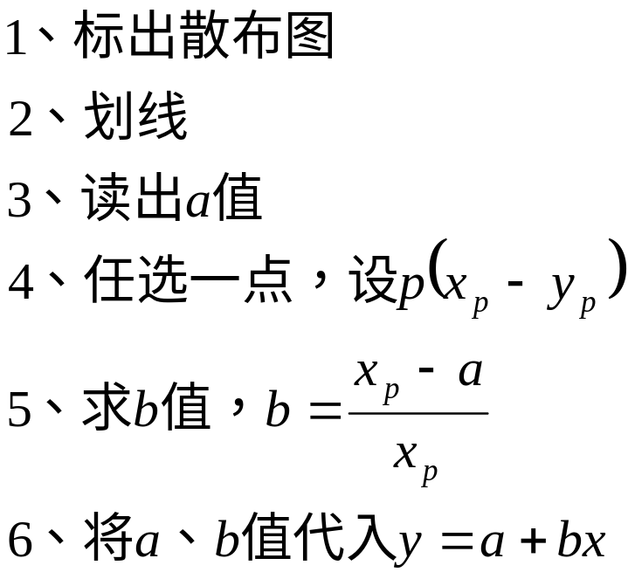
2. 散布图法
⬇散布图法定义：
散布图法是指将若干期业务量和成本的历史数据标注在坐标纸上，通过目测一条尽可能接近所有坐标的直线，并据此来推算固定成a单位变动成本b的一种成本性分析方法。
⬇步骤：

Slide 35
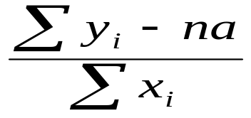
2. 散布图法
图：
y
单位变动成本b=
.
.
.
.
.
.
.
a
x
0

Slide 36
2. 散布图法
例：某企业1998年7~12月份某项混合本与有关产量的历史资如表所示：
月份 产量（件） 成本（元）
7 50 350
8 55 410
9 60 410
10 75 510
11 75 510
12 85 530

Slide 37
2. 散布图法
解：将6个月产量和成本坐标点分别画在坐标图上，形成散布图，并目测画出一条反映成本平均变动趋势直线。
600
500
400
300
200
100
在图上读出该直线的截距a=100，
y=100+5x
.
在直线上任意取点P，坐标为（70，450）
.
.
.
.
p(70,450)
则b=（450-100）/70=5（元/件）
将a=100，b=5代入直线方程
得出混合成本的性态模型：
y=100+5x
.
a=100
a
X
产量（件）
0 20 40 60 80 100

Slide 38


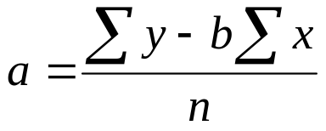
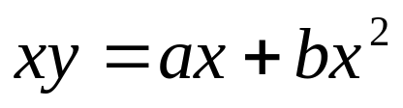
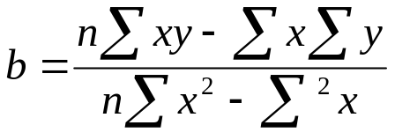
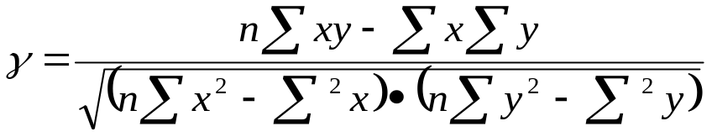
3. 回归直线法
Y=a+bx
②
①
对①两边求和：
③
②
解得：
对①两边同乘x:
再求和：
③
相关系数：
γ∈（0，1）

Slide 39
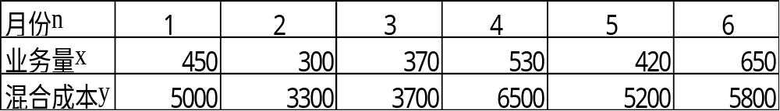
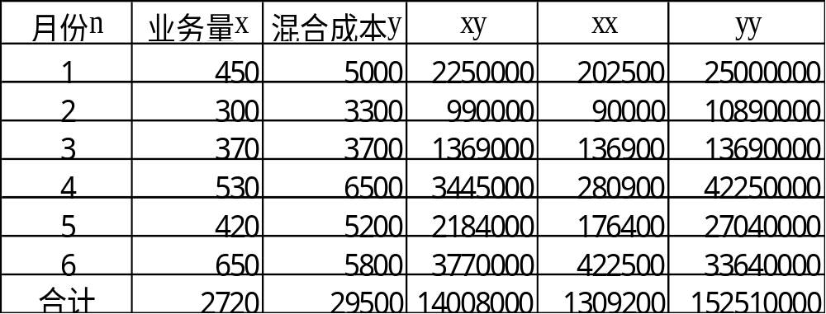
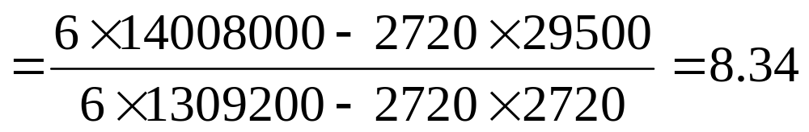
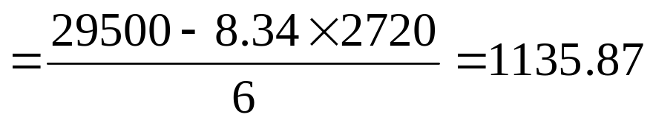
3. 回归直线法
例：
解
Y=a+bx=1135.84+8.34x

Slide 40
本章总结：成本习性是管理会计研究前提，须掌握高低点法，了解相关范围。

Slide 41
管 理 会 计
第 一 章 总论
第 二 章 成本性态分析
第 三 章 变动成本法
第 四 章 本量利分析
第 五 章 预测分析
第 六 章 短期决策分析
第 七 章 长期投资决策要素
第 八 章 长期投资决策分析
第 九 章 全面预算
第 十 章 成本控制
第十一章 责任会计
第十二章 不确定分析

Slide 42
学习目的要求
1、掌握变成本法理论前提和贡献式损益确定程序
2、熟练撑握与利用差量分析法
3、充分理解两种成本法分期营业利润差额
4、变动成本法与完全成本法区别

Slide 43
学习重点与难点
1、变动成本法理论前提
2、变动成本法与完全成本法原则
3、导致营业利润差额原因及差额变动规变动规种
4、营业利润差额简算法应用

Slide 44
第一节、变动成本法概述
一、成本计算及其主要分类
狭义成本计算：是指一般意义上的成本核算，即归集和分配实际成本费的过程。
含义
广义成本计算：指现代意义上的成本管理系统，这个系统是由成本核算子系统、成本计划子系统、成本控制系统和成本考核有机结合而成的。

Slide 45
第一节、变动成本法概述
分类
按历演进过程分类
原始成本计算
主要成本计算
加工转换成本计算
传统成本计算
按计算流程的不同
分步法
分批法
成本计算分类
事先估计成本计算
事后实际成本计算
标准成本计算
业务成本计算
责任成本计算
质量成本计算
按时态不同分类
手工操作式成本计算
电算化成计算
常规成本计算
特殊成本计算
按成本计算对象类型不同
按成本计算手段不同
按成本计算范围性的不同

Slide 46
第一节、变动成本法概述
二、变动成本法和完全成本法概念
划分产品成本
标志
期间成本口径的不同
损益确定程序
变动成本法
国际成本法
完全成本法
吸收成本法
全部成本法
直接成本法
制造成本法

Slide 47
第一节、变动成本法概述
三、变动成本法理论前提
产品成本摆脱定式事束缚，不包固定生产成本、较好解释产量，成本不为空现象。

Slide 48
第二节、变动成本法与完全成本法区别
一、应用前提条件不同
变——进行成本性态分析，将全部成本分为固定和变动成本
完全——生产成本和非生产成本

Slide 49
第二节、变动成本法与完全成本法区别
二、产品成本及期间成本的构成内容不同
变动成本法下
全完成本法下
直接材料
直接人工
变动制造费用
产品成本
在完全成本法下，产品成本包括全部生产成本，期间费用则仅包含全部非生产成本
期间成本
固定性制造、销售、管理、财务费用
变动性销售、管理、财务费用

Slide 50
第二节、变动成本法与完全成本法区别
例：甲企业只生产经营一种产品，1997年开始投产，当年生产量为500件，销量量为300件，期末存货量为200件，销售单价为100元/件。当期发生的有关成本资料如表3：
资料 单位：元
成本项目 直接材料 直接人工 制造费用 销售费用 管理费用 财务费用
变动性 6000 4000 1000 600 300 ——
固定性 —— —— 5000 1000 2500 500
总 额 6000 4000 6000 1600 2800 500

Slide 51
第二节、变动成本法与完全成本法区别
解—产品成本与期间成本
变动成本法下
本期产品成本合计=直接材料+直接人工+变动性制造费用
= 6000 +4000+ 1000=11000（元）
单位产品成本=11000/500=22（元件）
期间成本=固定制造费用+销售费用总额+管理费用总额+财务费用总额
=5000+1600+2800+500=9900（元）
全完成本法下
本期产品成本合计=直接材料+直接人工+制造费用
= 6000 +4000+ 6000=16000（元）
单位产品成本=16000/500=32（元件）
期间成本=销售费用总额+管理费用总额+财务费用总额
=1600+2800+500=4900（元）

Slide 52
第二节、变动成本法与完全成本法区别
三、销售成本与存货成本水平不同
解—销售成本与存货成本
变动成本法下
期末存货成本=单位期末存货成本× 期末货存量
= 22× 200=4400（元）
本期销货成本=单位销货成本× 本期销货量
=22× 300=6600（元）
全完成本法下
期末存货成本=单位期末存货成本× 期末货存量
= 32 × 200=6400（元）
本期销货成本=单位销货成本× 本期销货量
=32 × 300=9600（元）

Slide 53
第二节、变动成本法与完全成本法区别
四、常用销售成本计算公式不同
本期销售货成本=期初存货成本＋本期发生产品生产成本－期末存货成本
本期销售货成本＝单位变动生产成本×本期销售量

Slide 54
第二节、变动成本法与完全成本法区别
五、损益确定程序不同
⬇营业利润计算方法不同
例见课本Ｐ40
变动成本法下
全完成本法下
营业收入－变动成本＝贡献边际
营业收入－营业成本＝营业毛利
贡献边际－固定成本＝营业利润
营业毛利－营业费用＝营业利润
例见课本Ｐ40
⬇营业利润有可能不同

Slide 55
第二节、变动成本法与完全成本法区别
六、所提供信息的用途不同
⬇变动成本与完全成本法之间最本质区别
⬇规律 ：
销售量变动 | 营利润变动
增加 增加
减少 减少
最高 最高
最低 最低
相等 相等
在变动成本法下，营业利润真正成了反映企业销量变少晴雨表，有助于促使企业重视市场销售。

Slide 56
第三节、两种成本营业利润差额变动规律
一、广义差额公式
某期两种成本计算法下营业利润广义差额
该期完全成本法下营业利润
该期变动成本法下营业利润
＝
－
二、差异原因
单价、单位变动成本，销售量排除仅剩固定性制造费用
计入当期利润表固定制造费用水平出现差异，具体表现为完全成本法下期末吸收固定费用与期初释放固定制造费用之间差异。

Slide 57
第三节、两种成本营业利润差额变动规律
三、变动规律
根据期末存货吸收固定性制造费用与期初存货释放固定制造费判断
四、广义营业利润差额简算法公式
某期广义营业利润差额
完全成本法下期末存货吸收固定制造费用
完全成本法下期初存货释放固定制造费用
＝
－
若本期产量小于期末存货量
完全成本法下期末存货吸收固定性别制造费用
本期固定性制造费用
单位期初存货固定性制造费
期末存货量
期初存货量
＝
+
×
－

Slide 58
第四节、变动成法优缺点及应用
一、优点：
１、能揭示利润与业务量之间正常关系，有利用促进使企业重视销售工作
２、可以提供有用的成信用使于科学成本分析和成本控制
３、提供成本、收益资料、便于进行短期经营决策
４、可以简化成本核算工

Slide 59
第四节、变动成法优缺点及应用
二、缺点 ：
１、不符合传统成本观念要求
２、不能适应长期决策的需要
３、对所得税影晌
三、变动成法应用
１、双轨制
２、单轨制
３、结合制——此观点较合理

Slide 60
本章总结：介绍了与传统成本不同概念的变动成本掌握两种成本法区别及为什么会产生营业利润差变动成本法应用有哪些优点。

Slide 61
管 理 会 计
第 一 章 总论
第 二 章 成本性态分析
第 三 章 变动成本法
第 四 章 本量利分析
第 五 章 预测分析
第 六 章 短期决策分析
第 七 章 长期投资决策要素
第 八 章 长期投资决策分析
第 九 章 全面预算
第 十 章 成本控制
第十一章 责任会计
第十二章 不确定分析

Slide 62
学习目的要求
１、熟练掌握保本点，保利点和保净利点有关公式
２、掌握多品种条件下本量利分析加权平均法
３、熟悉本量利分析基本关系式
４、企业经营安全程度指标

Slide 63
学习重点与难点
１、保本点含义及其确定
２、保利点含义及其计算
３、本量利关系
４、多品种条件下本量分析

Slide 64
第一节、本量利分析概述
一、本量利分析的基本含义
分析成本——业务量——利润三者依存关系，ＣVＰ分析可用于保本预测和目标销售量利润、生产决策、不确定分析经营风险分析、全面预算等。
二、本量利分析前提
➔前提条件

Slide 65
第一节、本量利分析概述
变动成本与固定成本
成本性态分析假设
假定在一定时期和一定产销量范围内，成本水平保持不变，固定成本总额和单位变动成均保持不变.y=a+bx 收入y=px
相关范围及线性假设
前提条件
产销平衡和品种结构不变假设
各种产品销售额占总销售比不变
变动成本法假设
税前利润
目标利润假设

Slide 66
第一节、本量利分析概述
➔本量利分析意义
利用数字模型和图形来揭示成本，业务量和利润等因素之间规律性联系
三、基本等式

Slide 67
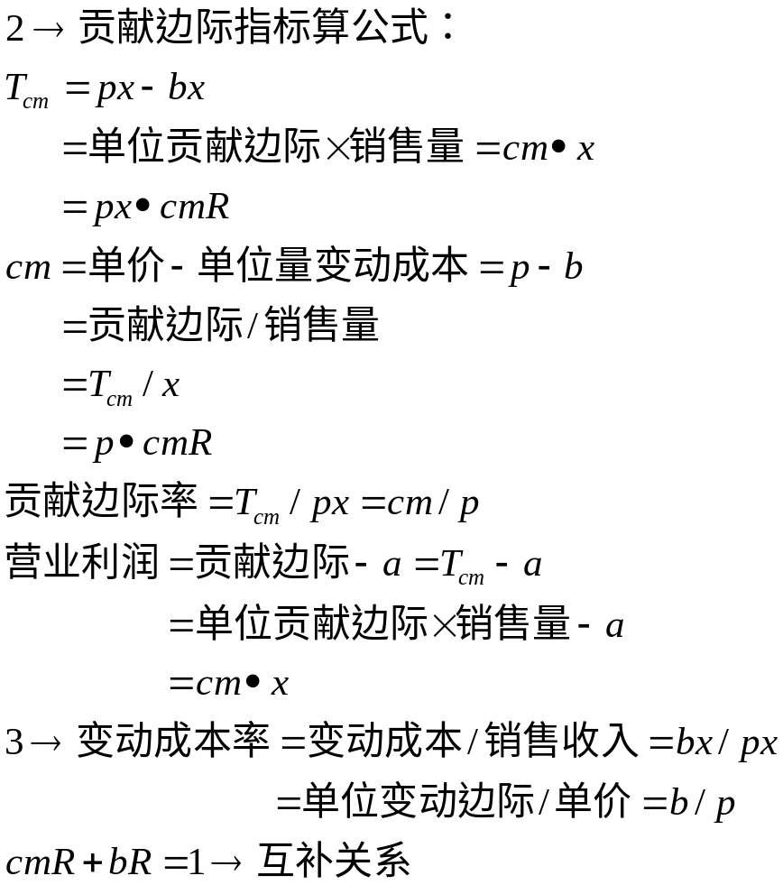
第一节、本量利分析概述
三、基本等式

Slide 68
第二节、保本分析
一、保本分析的基本概念
保本是一定时期内收支相等，不盈不亏，利润为零保本分析包括确定保本点，评价经营安全程度及保本状态判定。
二、保本点的含义及其确定
保本点含义：保本点使企业保本状态时业务量的总称BEP。保本点在我国又称盈亏临界点——盈亏平衡点
保本点表现形式
保本点销售量
保本点销售额

Slide 69
第二节、保本分析
⬇单品种下保本点确定方法
①图解法：绘制保本图来确定保本点位置
Y(元)
销售收入线y=px
总线成本y=a+bx
y0
0 x0
x(件)

Slide 70
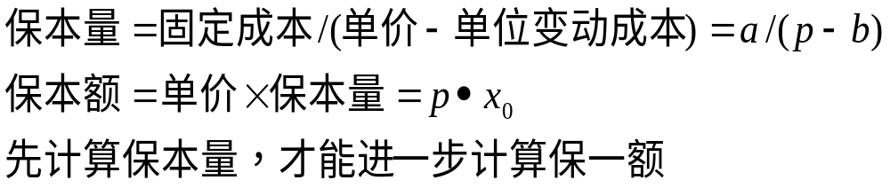
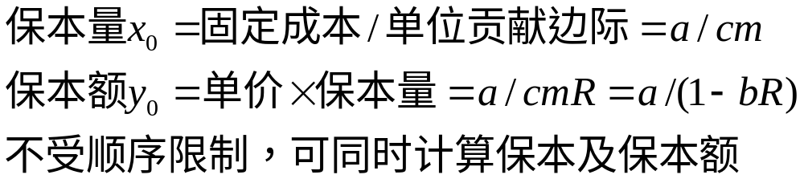
第二节、保本分析
⬇单品种下保本点确定方法
②基本等式法：
③贡献边际法 ：

Slide 71
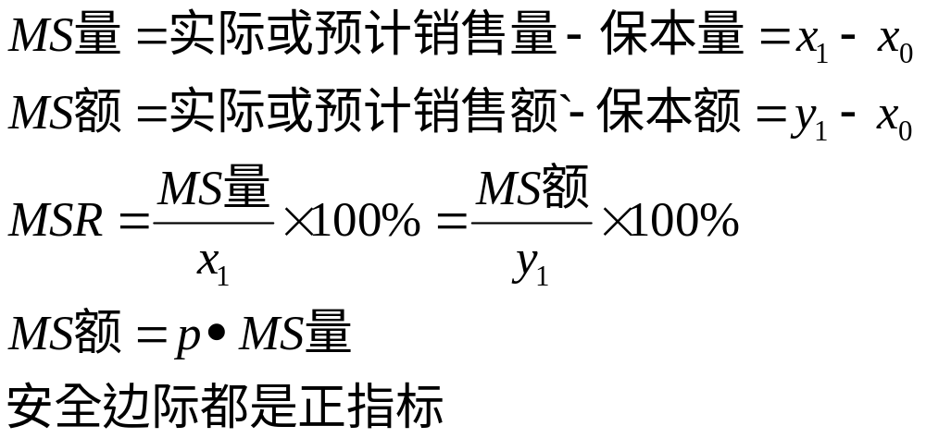
第二节、保本分析
三、安全程度评价
绝对量： ＭＳ量、ＭＳ
额相对量： ＭＳＲ

Slide 72
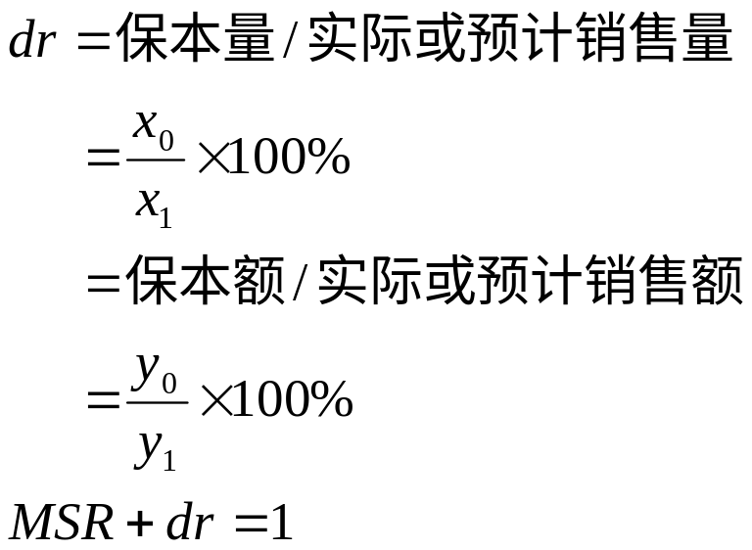
第二节、保本分析
三、安全程度评价
保本作业率 :
四、保本状态判定
一定时期内，某企业不盈不亏，收支相等，利润为零贡献边际等于固定成本，安全边际指标为零保本作业率为１００％

Slide 73
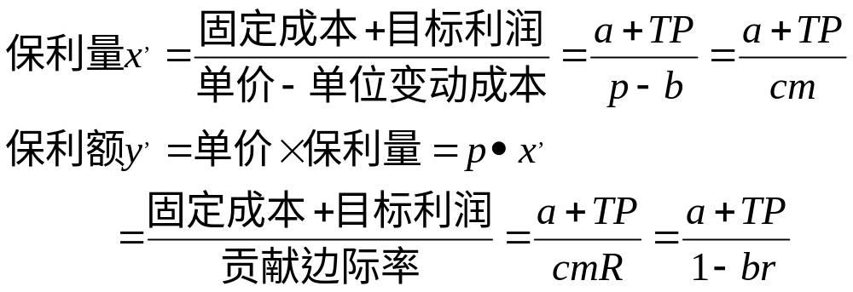
第三节、保利分析
一、保利点的含义及其计算方法
⬇保利分析状态：实质是逐一描述业务量、成本、单价、利润等因素相对其他因素存在定量关系过程。
⬇保利点含义及计算 ：
指在单价和成本水平确定的情况下，为确保预先确定的目标（ＴＰ）利润能够实现，而应达到的销售量和销售额的统称。
含义
计算

Slide 74
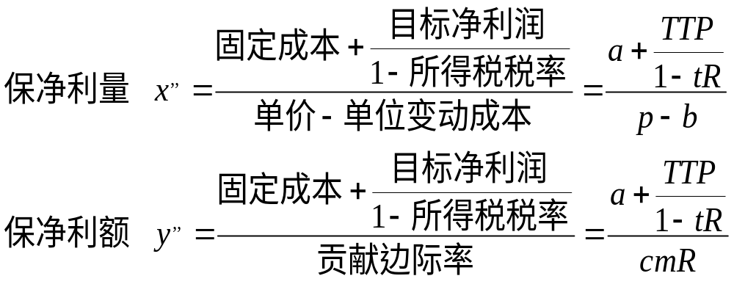
第三节、保利分析
一、保利点的含义及其计算方法
⬇保净利点的含义及计算 ：
含义
又称实现目标净利润的业务量（ＴＴＰ）是企业在一定时期缴纳所得税后实现利润目标。
计算

Slide 75
第三节、保利分析
二、成本与其他因素的关系
为保证目标利润实现的单位变动成本
销售收入－固定成本－目标利润
＝
销售量
为保证目标利润实现的固定成本
＝销售额－变动成本－目标利润
＝贡献边际总额－目标利润
＝销售收入×贡献边际率－目标利润
＝销售收入×（１－bR）－目标利润
＝单位贡献边际×销售量－目标利润
＝（单价－单位变动成本）× 销售量－目标利润

Slide 76
第三节、保利分析
三、单价与其他因素关系
为保证目标利润实现的单价
变动成本＋固定成本＋目标利润
＝
销售量
固定成本＋目标利润
单位变动成本
+
＝
销售量
＝
单位变动成本＋单位目标贡献边际

Slide 77
第三节、保利分析
四、利润与其他因素关系
利润＝（单价－单位变动成本）×销售量－固定成本
＝销售收入×贡献边际率－固定成本
＝单位贡献边际×ＭＳ量=ＭＳ额×cmR
销售利润率＝贡献边际率×安全边际率

Slide 78
第四节、本量利分析的其他问题
一、本量得关系图
⬇本量利关系图的含义
含义
利用几何原理在平面直角系建立，反映成本业务量和得润等因素之间依存关系的图像
进一步掌握本量利内在联系，开展保本分析和保利分析
作用

Slide 79

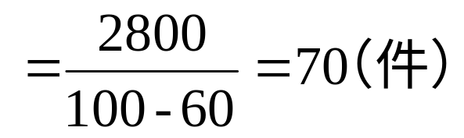
第四节、本量利分析的其他问题
一、本量得关系图
1.传统式保本图
例：某产品生产，单价100元，单位变动成本60元，固定成本总额2800元，预计产销量为120件。
计算保本点为：
预计利润=（100-60）×120-2800=2000（元）
预计收入=100×120=12000（元）
预计总成本=60×120+2800=10000（元）

Slide 80
1.传统式保本图
收入、成本（千元）
盈利区
14
12
10
8
6
4
2
Y= Px=100x
保本点
Y= a+bx=2800+60x
亏损区
2.8
Y= a=2800
70件
0 2 4 6 8 10 12 14
产量（十件）

Slide 81
保本图分析
收入、成本（千元）
盈利区
14
12
10
8
6
4
2
保本点
利润
安全边际额
亏损区
变动成本
收入
2.8
70件
固定成本
0 2 4 6 8 10 12
产量（十件）
保本作业
安全边际

Slide 82
保本图分析
结论1：
单价上升，保本点下降；盈利增加，或亏损减少；反之，亦然。
收入、成本（千元）
Y= P`x
14
12
10
8
6
4
2
Y= Px=100x
保本点
利润
Y= a+bx=2800+60x
保本点
2.8
Y= a=2800
70件
0 2 4 6 8 10 12 14
产量（十件）

Slide 83
保本图分析
结论2：
单位变动成本下降，保本点下降；盈利增加，或亏损减少。
收入、成本（千元）
14
12
10
8
6
4
2
Y= Px=100x
保本点
利润
Y= a+bx=2800+60x
保本点
Y= a+b`x
2.8
Y= a=2800
70件
0 2 4 6 8 10 12 14
产量（十件）

Slide 84
保本图分析
结论3：
固定成本下降，保本点下降；盈利增加，或亏损减少。
收入、成本（千元）
14
12
10
8
6
4
2
Y= Px=100x
保本点
利润
Y= a+bx=2800+60x
保本点
2.8
Y= a=2800
70件
Y= a`
0 2 4 6 8 10 12 14
产量（十件）

Slide 85
金额式本量利
收入、成本（千元）
盈利区
销售收入线y=px
保本点
利润
安全边际额
总成本线y=a+bR*x
亏损区
变动成本
收入
2.8
45度
固定成本
销售额（千元）
保本作业
安全边际

Slide 86
2.贡献式图
收入、成本（千元）
盈利区
14
12
10
8
6
4
2
Y= Px=100x
保本点
Y= a+bx=2800+60x
亏损区
Y= bx=60x
2.8
边际贡献区
70件
0 2 4 6 8 10 12 14
产量（十件）

Slide 87
2.贡献式图
收入、成本（千元）
盈利区
14
12
10
8
6
4
2
边际贡献
保本点
利润
固定成本
亏损区
2.8
变动成本
70件
0 2 4 6 8 10 12 14
产量（十件）

Slide 88
3.利润式图
利润（千元）
贡献边际线y=cmxx
+6
+4
+2
0
-2
-4
-6
盈利区
保本点
利润
贡献边际
Y= px-(a+bx)
=100x-(2800+60x)
2 4 6 8 10 12 14
产量（十件）
-2.8
70件
亏损区

Slide 89
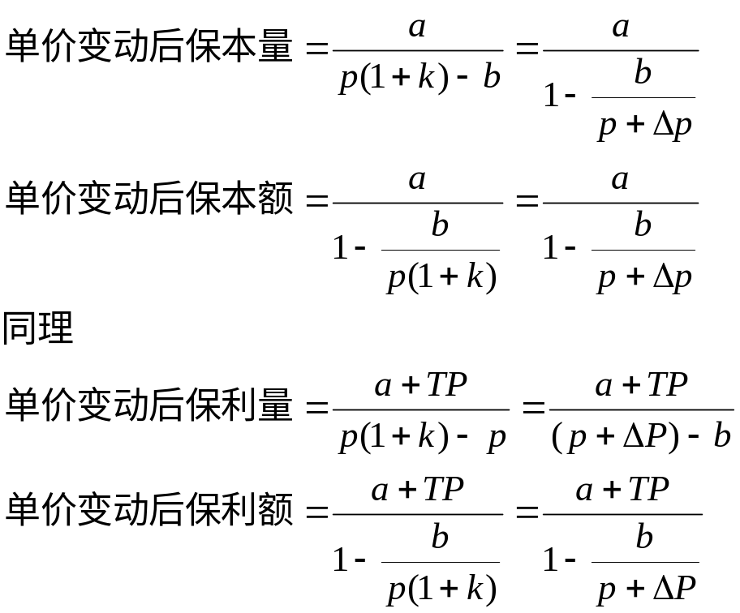
第四节、本量利分析的其他问题
二、有关因素变动对相关指标影响
⬇因素变动对保本点和保利点影响
因素变动对保本点和保利点影响

Slide 90
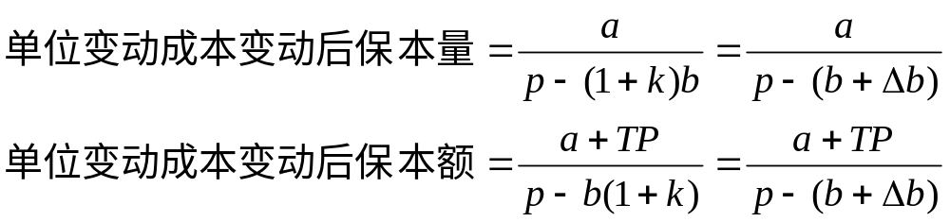
第四节、本量利分析的其他问题
二、有关因素变动对相关指标影响
⬇因素变动对保本点和保利点影响
单位变动成本因素单独变动影响

Slide 91
第四节、本量利分析的其他问题
二、有关因素变动对相关指标影响
⬇有关因素变动后对安全边际的影响
①单价因素单独变动的影响：保本点相反方向，安全边际向同方向变动
②单位变动成本因素单独变动影响：保本点同方向，安全边际反方向
③固定成本因素单独变动１的影响：保本点同方向，安全边际反方向
④预计成本因素单独变动的影响：使安全边际同方向变化

Slide 92
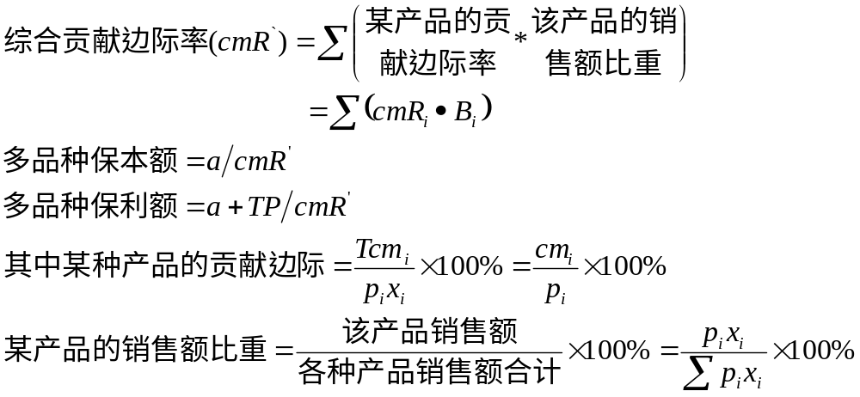
第四节、本量利分析的其他问题
三、多品种条件下本量利分析

Slide 93
本章总结： CUP分析是会计预测，决策和规划分析一种技术方法在保分析的基础上研究保利点，保净利点，通过ＤＯＬ反映企业经营风险。

Slide 94
管 理 会 计
第 一 章 总论
第 二 章 成本性态分析
第 三 章 变动成本法
第 四 章 本量利分析
第 五 章 预测分析
第 六 章 短期决策分析
第 七 章 长期投资决策要素
第 八 章 长期投资决策分析
第 九 章 全面预算
第 十 章 成本控制
第十一章 责任会计
第十二章 不确定分析

Slide 95
学习目的要求
1、掌握定性和定量两类预测分析方法特征
2、熟练掌握平滑指数和修正时间序列回归法应用
3、重点掌握目标利润预测方法。

Slide 96
学习重点与难点
１、销售的定量分析
２、目标利润及预测分析
３、成本预测方法

Slide 97
第一节、预测分析概述
一、意义
按照一定原则和程序，运用专门方法进行经营预计和测算的过程，它是企业管理的重要职能是决策的基础，能为决策提供科学的依据。
二、预测分析的特征
依据的客观性
时间相对比
特征
结论的可检验性
方法的灵活性

Slide 98
第一节、预测分析概述
三、预测分析的原则
实事求是原则
成本效益原则
相关性原则
延续性原则
四、预测分析的步骤
1、确定预测目标 5、检查验证
2、收集、整理和分析资料 6、修正预测值
3、选择预测方法 7、报告预测结论
4、分析判断

Slide 99
第一节、预测分析概述
五、预测内容
销售预测
是其他各项预测的前提
利润预测
实现利润预算、目标利润预测经营杠杆在预测中运用
内容
成本预测
主要有目标成本预测和成本变动趋势预测
资金预测
本书介绍追加资金需用量预测
六、预测方析的方法
定量分析法：算术平均法—移动平均法—趋势平均法—加权平均法
平滑指数法—修正时间序列回归法
定性分析法：判断分析法——集合分析法

Slide 100
第二节、销售预测分析
一、概述：销售产品达到目标利润的需要
二、销售的定性预测
推销员判断法
判断分析法
综合判断法
专家个人意见集合法
专家判断法
专家小组法
特尔菲法
产品寿命周期推断法：萌芽期、成长期、成熟期、衰退期

Slide 101
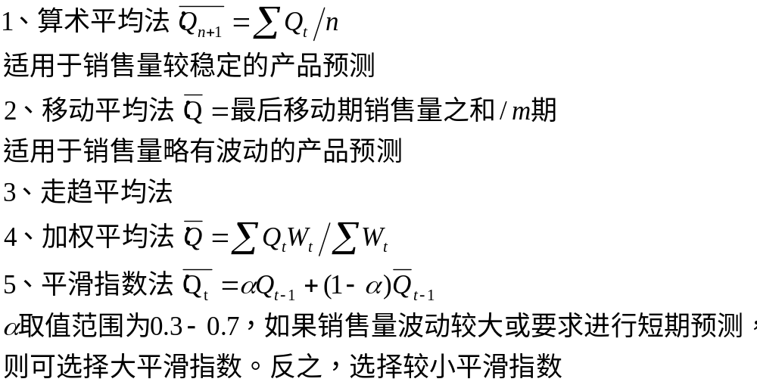
第二节、销售预测分析
三、销售的定量预测
平均法

Slide 102
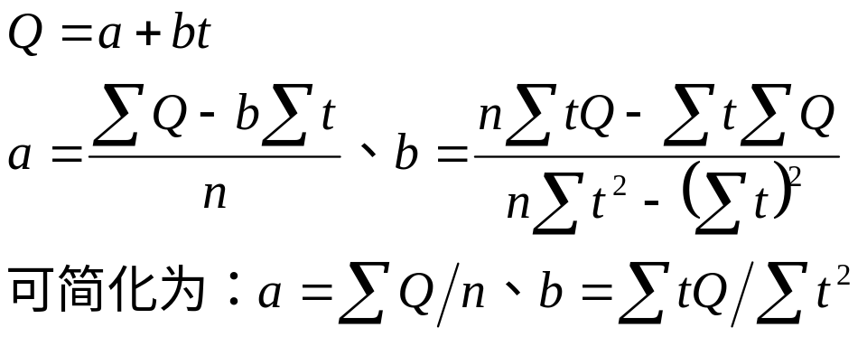
第二节、销售预测分析
三、销售的定量预测
修正的时间序列回归
四、因果预测分析法应用
例：已知某企业通过调查发现，某种商品的销售量与当地居民人均月收入有关，已知本地区连续6年的历史资料如表所示，假设，1999年居民人均月收入为700元。

Slide 103







第二节、销售预测分析
三、销售的定量预测
年度 1993年 1994年 1995年 1996年 1997年 1998年
居民人均 月收入（元） 350 400 430 500 550 600
商品销量（吨） 10 11 12 13 14 16
要求：用回归直线分析法预测1999年的销量
年份 居民人均月收入x 商品销销售量y xy
1993 350 10 3500 122500 100
1994 400 11 4400 160000 121
1995 430 12 5160 184900 144
1996 500 14 7000 250000 196
1997 550 15 8250 302500 225
1998 600 16 9600 360000 256
n=6

Slide 104
第三节、利润预测分析
一、目标利润的预测分析
1、本量利预测法
2、销售利润率预测法
3、资金利润率预测法
4、利润增长率法
二、利润敏感性分析在利润预测中的作用

Slide 105
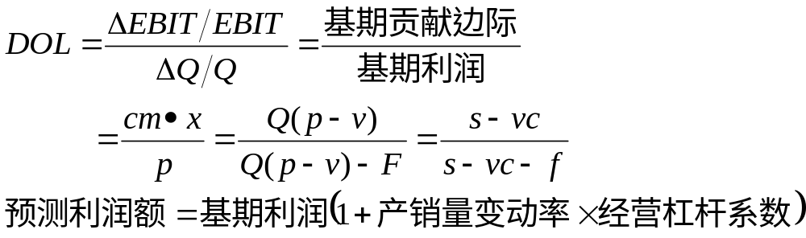
第三节、利润预测分析
三、经营杠杆系数在利润预测中应用
⬇经营杠杆效应的含义
①在其他因素不变情况下，销售一定程度变动会使利润以大幅度变动
②原因：当销售量变化时，因固定成本的存在而使得单位固定成本反比例变动，从而使单位利润相对变化，导致利润的变动率总是大于产销量的变动率

Slide 106
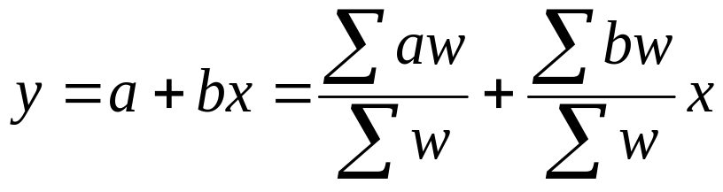
第三节、利润预测分析
第四节、成本与资金预测分析
⬇目标成本
目标成本＝预测单价×预计销售量＝预计销售收入－目标利润
⬇成本预测方法：
历史资料分析法、因素预测法、定额测算法

Slide 107
资金需要量预测
1、资金周转率预测法
计划期资金需要量=预计销售额/基期资金周转率
2、销售百分比法
3、回归直线法
△Ｆ＝K ·(A-L)-D-R+M

Slide 108
本章总结：从过去、现在资料推未来，预测分析在企业经营活动中运用广泛，特别是经营核杠杆系数要重点掌握 。

Slide 109
管 理 会 计
第 一 章 总论
第 二 章 成本性态分析
第 三 章 变动成本法
第 四 章 本量利分析
第 五 章 预测分析
第 六 章 短期决策分析
第 七 章 长期投资决策要素
第 八 章 长期投资决策分析
第 九 章 全面预算
第 十 章 成本控制
第十一章 责任会计
第十二章 不确定分析

Slide 110
学习目的要求
1、熟练掌握差别损益分析法，相关损益分析法和成本无差别法
2、重点掌握不同生产经营决策方案条件下增量成本，机会成本和专属成本。

Slide 111
学习重点与难点
１、短期经营决策应考虑因素
２、亏损产品决策
３、新产品决策
４、半产品是否深加工决策
５、是否接受特殊价格追加订货决策
６、定价策略

Slide 112
第一节、决策分析概述
一、决策的含义
所谓决策是指为实现一定的目标，根据当前条件和对未来发展趋势的预测，运用科学的理论和方法，从两个及以上方案中选取最优方案的过程。具有目的性、科学性、选优性，是一个过程，不是瞬间。
二、决策的种类
1、按决策的重要程度分：战略决策、战术决策
2、按决策问题的性质及决策结果影响期的不同分：短期决策、长期决策

Slide 113
第一节、决策分析概述
三、一般程序：
1、确定决策目标 2、收集有关资料 3、拟定备选方案
4、比较、评价备选方案并选择最优方案 5、执行决策方案，信息反馈
四、遵循原则
目标性原则
系统性原则
遵循原则
信息可靠原则
结果满意原则
效益性原则

Slide 114
第二节、短期经营决策分析相关概念
一、意义：
又称短期决策，指决策结果影响决定企业近期（一年或一个经营周期）经营的方法，方向和策略。
二、短期经营决策分析的目标
尽可能取得最大经济效益为直接目标使企业在一年内获得更多的利润
三、短期经营决策分析的类型及内容
生产经营决策分析和定价决策分析

Slide 115
第二节、短期经营决策分析相关概念
四、短期经营决策方案的设计
有备选方案
互斥方案
方案
排队方案
组合方案
五、生产经营能力与相关业务量
生产经营能力
最大生产能力（理论生产能力）
正常生产能力（计划生产能务 ）
剩余生产能力（分绝对剩余生产能力和相对剩余生产能力）
追加生产能力（临时性追加和永久性追加）
相关业务量——与特定业务相关产量或销量

Slide 116
第二节、短期经营决策分析相关概念
四、短期经营决策方案的设计
⬇相关收入——与特定方案相联系，在短期经营中予以考虑的方案
⬇相关成本——与特定方案相联系，能对特定决策产生影响成本
增量成本——某方案的单位变动成本与相关业务量乘积
机会成本——在经济决策中应由中选的最优方案负担的按所放弃次优方案潜在收益计算的那部分资源损失
相关成本
专属成本——归属某特定方案的固定成本或混合成本
加工成本
可分成本
可避成本
可延成本

Slide 117
第二节、短期经营决策分析相关概念
四、短期经营决策方案的设计
⬇无差成本
沉没成本——沉入成本或旁置是指由于过去决策结果而引并已经实际支付款项的成本
共同成本——应当由多个方案共同负担的注定要发生的固定成本或混合成本
无差成本
联合成本
不可避免成本
不可延缓成本

Slide 118
第三节、生产经营决策分析
一、生产经营决策的方法
1 单位资源贡献边际＝单位贡献边际／单位产品
资源消耗定额 ——哪个指标大，哪个指标优
单位资源贡献边际法
生产经营决策的方法
贡献边际总额分析法
2 相关收入不为零、相关成本全部为变动成本、不涉及专属成本和机会成本
差别损益分析法
相关损益分析法
3 两个相关排斥方案差别损益取舍
相关成本分析法
4适用多方案差别损益分析
成本差别
5相关收入为零，哪个方案相关成最低、哪个方案最优
6两个方案相关固定成本与单位变动成本相矛盾，成本无差别点业务量＝两方案相关固定成本之差／两方案单位变动成本之差 x0=(a1-a2)/(b2-b1)

Slide 119
第四节 生产决策
1、生产品种决策
生产何种产品决策
增产哪种新产品决策
亏损产品停产与转产决策
2、生产数量决策
单一产品的生产数量决策
多种产品的最优组合决策

Slide 120
第四节 生产决策
3、生产组织决策
生产设备的合理利用决策
零部件自制与外购的决策
半成品应否进一步加工的决策
联产品应否进一步加工的决策
4、特殊订货的决策
在企业现有生产能力范围内的特殊订货
超越现有生产能力范围的特殊订货

Slide 121
第五节、定价决策分析
一、定价决策分析的范围及应当考虑因素
垄断价格：完全自由竞争价格和企业可控制价格
定价时可考虑商品价性，成本的消耗水平，商品质量供求关系与竞争形，价格的弹性、所处周期等
二、以成本为导向的定价方法
１、总成本定价法：价格＝（预计总成本＋目标利润）／预计产销数量
２、收益比率定价：
完全成本法：价格＝单位产品成本／（１－销售毛利率）
变动成本法：价格＝单位变动成本／（１－贡献边际率）
３、成本加成定价法
价格＝单位产品成本＋加成额

Slide 122
第四节、定价决策分析
三、以需求导向的定价方法
边际收入＝边际成本、边际利润＝０
四、以特殊目的为导向的定价方法
１、保利定价法、２、保本定价 ３、极限定价法
五、定价决策的策略
与定价决策方法区别
１、保利定价法、２、保本定价 ３、极限定价法

Slide 123
本章总结：重点掌握生产经营决策，相关概念及相关决策计算题，是否追加订货决策是否接受低价方法订货决策，开发新产品决策。

Slide 124
管 理 会 计
第 一 章 总论
第 二 章 成本性态分析
第 三 章 变动成本法
第 四 章 本量利分析
第 五 章 预测分析
第 六 章 短期决策分析
第 七 章 长期投资决策要素
第 八 章 长期投资决策分析
第 九 章 全面预算
第 十 章 成本控制
第十一章 责任会计
第十二章 不确定分析

Slide 125
学习目的要求
1、熟练掌握针对不同类型的投资项目计算现金净流量。
2、运用货币时间价值计算现金现值、终值，年金现值、终值。

Slide 126
学习重点与难点
1、长期抽资构成内容
2、现金流量内容
3、复利现值，年金现值和递延年金现值计算

Slide 127
第一节、长期投资决策概述
一、长期投资决策的含义
概念
广义：泛指企业投入的财力，以长期在末来一定获得报酬或多收益活动.
特点
投入资金数额大，持续时间长，回收速度慢，蒙受风险可能性大
长期抽资决策的定义
与长期投资项目有关的决策过程统称为长期投资决策 。资本支出预算

Slide 128
第一节、长期投资决策概述
二、长期投资决策的分类及其决策特点
按对象：项目投资和其他投资三种
按动机：诱导式投资和主动性投资
分 类
影响范围：战术性投资、战略性投资
与再生产类型联系：合理性投资、发展性投资
按直接目标层次分类：单一目标投资和复合目 标投资

Slide 129
第二节、长期投资项目的相关概念
一、投资项目含义
管理会计长期投资的研究对象是项目投资决策，而这类投资具体对象则称为投资项目
二、投资项目的主体：
从自有资金提供者和借入资金投资者立场
三、项目计算期
建设期+生产经营期=S+ P

Slide 130
第二节、长期投资项目的相关概念
四、原始总投资与投资总额构成
原始投资：建没投资和流动资金投资
固定资产原值=固定资立产投资+建设期投资化利息
某年流动资金投资额（垫支数）
某年流动资金需用额
截止上年的流动资金投资额
=
-
本年流动资金需用额=该年流动资产需用额-该年流动负传需用额
五、投资项目类型
新建项目和恢复或改善生产能力为目的更新造项目
六、资金的投入方式
一次投入和分次投入

Slide 131
第三节、现金流量
含义
在项目投资决策中，现金流量是指投资项目在其计算期内因资本循环而可能或应该发生各项现金流入量与现金流出量统称（不是指财务会计中库存现金）
确定现金流量的困难
投资项目的类型假设
不同投资项目之间存在的差异
确定现金流量的假设
影响现金流量因素
财务可行性分析假设
全投资假设
不同出发点差异
建设期投入全部资假设
不同时间差异
经营期与分析旧年限一致假设
时点指标假设
相关因素不确定性
确定性假设

Slide 132
第三节、现金流量
现金流量的内容
⬇完整工业投资项目的现金流量
营业流入
建设投资
现金流入中
现金流出量
流动资金投资
回收固定资产余值
经营成本
各项税款
回收流动资金
期他现金流出

Slide 133
第三节、现金流量
现金流量的内容
⬇单纯固定资产投资项目的现金流量
增加的营业收入
固定资产投
现金流入量
现金流出量
新增经营成本
回收固定资产余值
增加各项税款

Slide 134
第三节、现金流量
现金流量的内容
⬇固定资产更新改造项目的现金流量
因使用新固定资产而增加的营业收入
购置新固定资产投资
现金流入量
现金流出量
因使用新固定资产而增加的经营成本
处置旧固定资产的变现净收入
因使用新固定资产而增加的流动资金投资因
新旧固定资产回收固定资产余值的差额
增加的各种税款

Slide 135
第三节、现金流量
现金流量表编制
⬇管理会计与财务会计现金流量表差别
反映的象不同
期间特征不同
差别
结构不同
勾稽关系不同
信息属性不同
净现金流量的含义
⬇NCFt=CIt-COt (t=0,1,2,3 ……n)

Slide 136
第三节、现金流量
净现金流量的简算化公式
⬇完整工业投资项目净现金流量的简化计算公式
建设期净现金流量 =NCFt=-It (t=0,1,2,3……s s>=0)
经营期某年净现金流量=该年利润+该年折旧+该年摊销+该年利息+该年回收额
⬇单纯固定资产投资项目净现金流量的简化公式
建设期某年净现金流量=-年发生的固定资产投资额
经营期某年净现金流量=该年因使用该固定资产新增净利润+该年因使用该
固产新增折旧+该年回收固定资产残值

Slide 137
第三节、现金流量
净现金流量的简算化公式
例见P240
⬇更新改造投资项目净现金流量的简化公式
建设期某年净现金流量=-（该年发生新固定资产投资-旧固定资产变价净收入）
建设期末的净现金流量=因固定资提前报废发生净损失而抵减的所得税额
经营期第一年 NCF=该年增加净利润+该年增加折旧+因固定资提前报废发生
净损失而抵减的所得税额
经营期其他各年 NCF=该年增加净利润+该年增加折旧+该年回收新固定资产
净残值超过假定继续使用旧固定资产净残值之差额

Slide 138
第四节、货币时间价值
货币时间价值的现象
不存在风险和通货膨胀情况下所产生增值
作为资本使用货在其被运用过程中随时间推移而带来的一部分增值，体现理间就金钱。
定义
特点
价值增值
资本只有投入使用才增值
与时间长短成同向变动
表现形式
在没有风险和通货膨条件下社会平均资本利润率

Slide 139
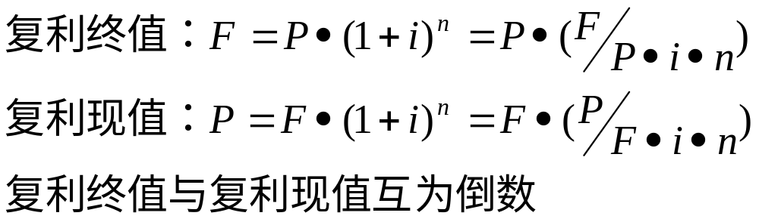
第四节、货币时间价值
货币时间价值计算制度
本利和=本金+利息
单利、复利，计算货币时间价值时应用复利
一次性收付款项及复利终值与复利现值
一次性收付款项含义
在某一时上发生的某项一次性收（付）业务，经过一段时间后再发生与此相关的一次性收（付）业务

Slide 140
第四节、货币时间价值
年金及其终值与现值
年金含义及特点
含义：如果在一定时期内每隔相同时间就发生相同数额的收款（或付款），则该收付的系列款为年全
特点：连续性、等额性、同方向性

Slide 141
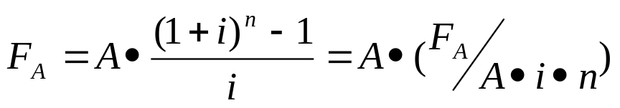
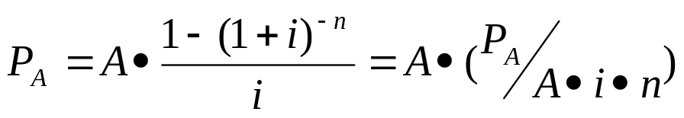
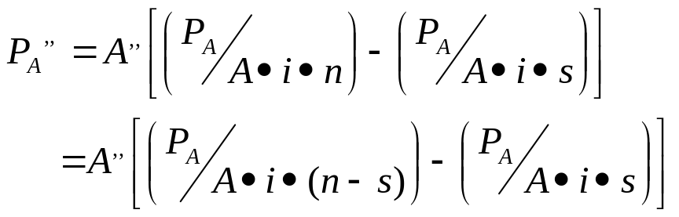
第四节、货币时间价值
年金及其终值与现值
普通年金终值
普通年金现值
递延年金

Slide 142
本章总结：

Slide 143
管 理 会 计
第 一 章 总论
第 二 章 成本性态分析
第 三 章 变动成本法
第 四 章 本量利分析
第 五 章 预测分析
第 六 章 短期决策分析
第 七 章 长期投资决策要素
第 八 章 长期投资决策分析
第 九 章 全面预算
第 十 章 成本控制
第十一章 责任会计
第十二章 不确定分析

Slide 144
学习目的要求
１、熟悉投资回收期，净现值和内部收益率等，主要投资决策评价指标计算技巧
２、掌握评价方案财务可行性各项指标
３、熟悉长期投资决策评价指标及其分类

Slide 145
学习重点与难点
１、长期投资决策评价指标的分类
２、投资回收期指标的计算与应用
３、净现值计算与应用
４、内部收益率指标计算与应用
５、单一方案财务可行性评价
６、多个互斥方案比较决策

Slide 146
第一节、长期投资决策评价指标概述
含义
用于衡量和比较投资项目可行性优劣，以使据以进行方案决策的定量化标准与尺度。
长期投资决策评价指标的内容
资产负债率、流动比率、速动比率、投资利润率、年平均投资报酬率、原始投资回收率、动态投资回收期、静态投资回收期，净现值、净现值率、获利指数和内部收益率指标

Slide 147
第一节、长期投资决策评价指标概述
评价指标类型
非折现评价指标
按货币时间价值
折现评价指标
正指标
按指标的性质不同分类
分类
反指标
绝对量指标
按指标本身的数量特征不同分类
相对量指标
主要指标
按指标在决策中所处的地位不同分类
次要指标
辅助指标

Slide 148
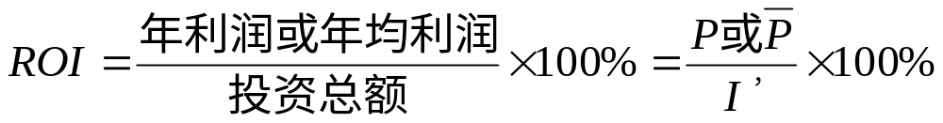
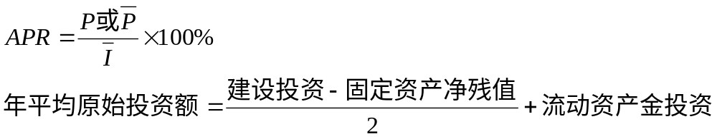
第二节、非折现评价指标及其计算
投资利润率
年平均投资报酬率

Slide 149
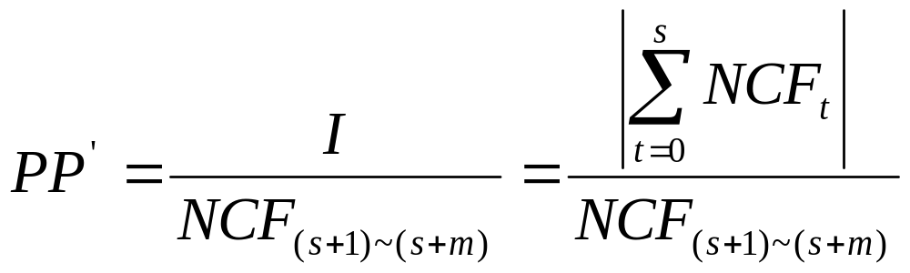
第二节、非折现评价指标及其计算
原始投资回收率
静态投资回收期（包括建设期和不包括建设期）
1、公式法: M投产后M年内年相等的NCF>=原始投次额

Slide 150
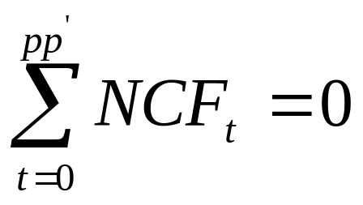
第二节、非折现评价指标及其计算
静态投资回收期（包括建设期和不包括建设期）
2、列表法
最后一项为负值累计NCF的绝对值
包括建没期投资回收期PP`
最后项为负债的累计净现金流量对应年数
=
+
下年净现金流量

Slide 151
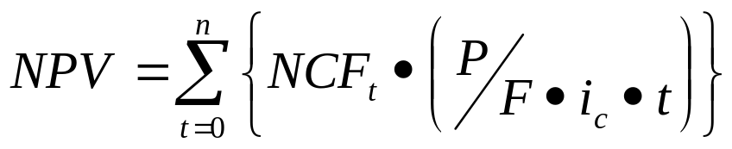
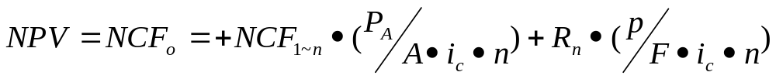
第三节、折现指标及其计算
一、净现值
缺点：无法从直接反映投资项目的实际收益率水平
若经营期每年NCF相等
可以将终值单独处理

Slide 152
第 一 章 总论

